Slide 1
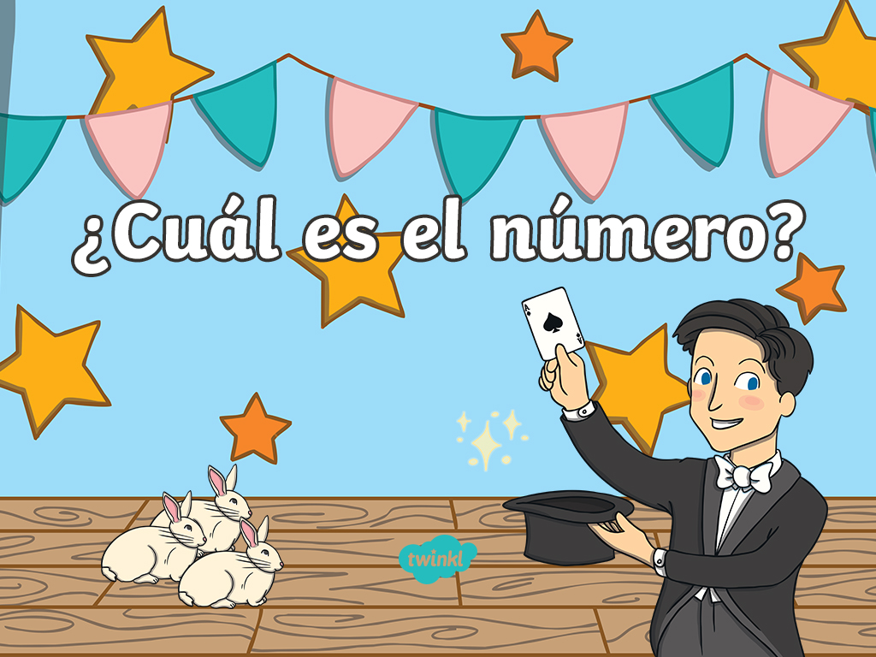


Slide 2










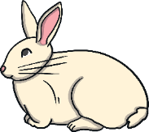
¿Cuál es el número?
12

Slide 3
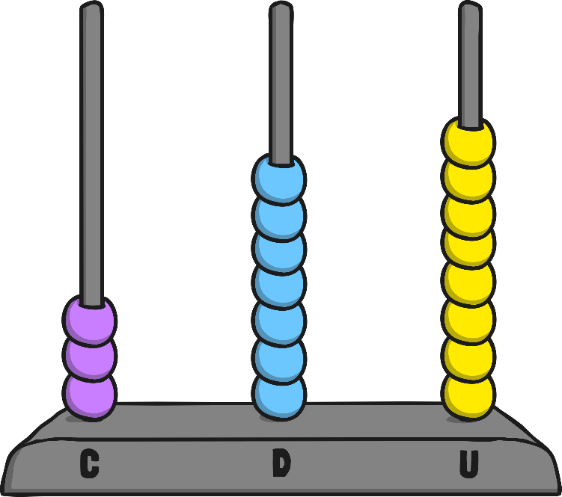
¿Cuál es el número?
378

Slide 4
¿Cuál es el número?
253
200+50+3

Slide 5
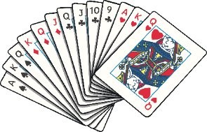
¿Cuál es el número?
35

Slide 6

¿Cuál es el número?
56

Slide 7
¿Cuál es el número?
235
2 centenas, 3 decenas y 5 unidades

Slide 8
¿Cuál es el número?
28

Slide 9
¿Cuál es el número?
73

Slide 10
¿Cuál es el número?
67

Slide 11
¿Cuál es el número?
98

Slide 12
¿Cuál es el número?
41

Slide 13
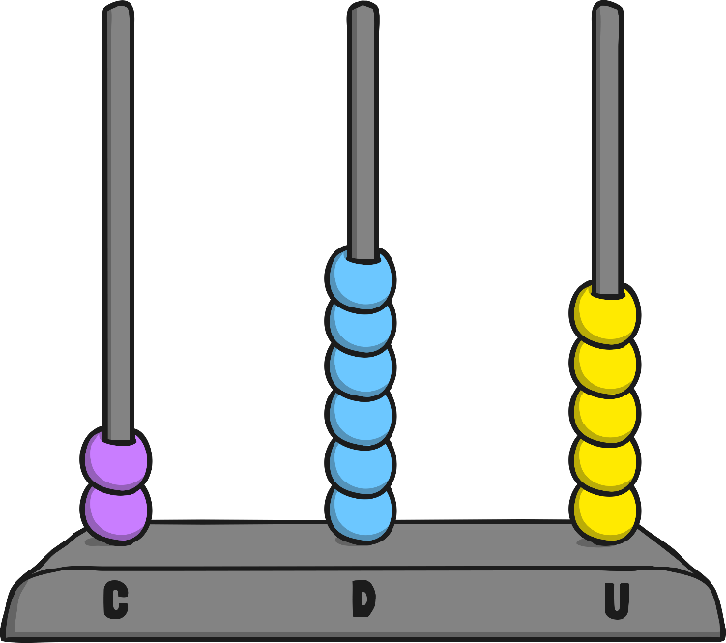
¿Cuál es el número?
265

Slide 14
¿Cuál es el número?
85

Slide 15
¿Cuál es el número?
100

Slide 16
¿Cuál es el número?
48
4 decenas y 8 unidades

Slide 17
¿Cuál es el número?
427
4 centenas, 2 decenas y 7 unidades

Slide 18
¿Cuál es el número?
25
20 + 5

Slide 19
¿Cuál es el número?
79
70 + 9

